Slide 1


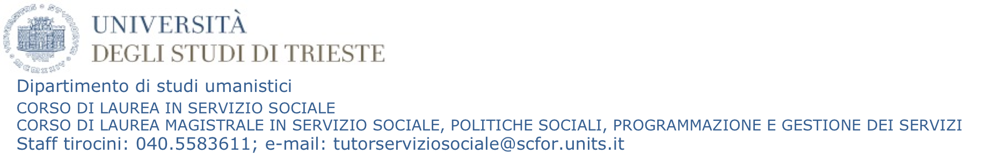
Teorie del servizio sociale e politiche sociali
Corso di laurea magistrale in Servizio sociale, politiche sociali,
programmazione e gestione dei servizi. LM87
Altervsione
SECONDA PARTE
aa. 2019-2020
Prof. Luigi Gui

Slide 2
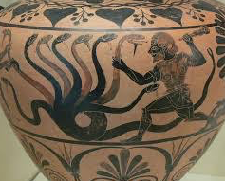
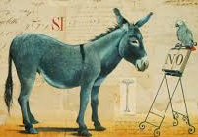
Dis - empowerment
senza un auto “superiore” non ce la posso fare
invoco un taumaturgo
in aula tutto pare riordinarsi
Torno nella mia realtà e non riesco ad applicare!
Resto deluso per il mancato soccorso
Sono frustrato per la mia confermata
inadeguatezza

Slide 3
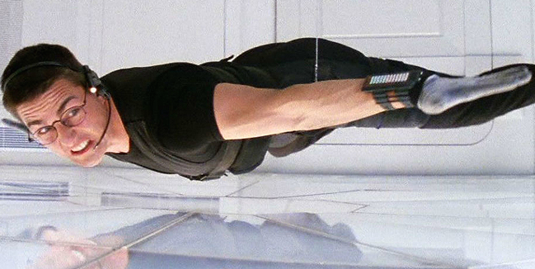
Mission impossible?

Slide 4

professioni moderne

Slide 5

Legittimare l’incertezza

Slide 6

CONTINUA NELLA TERZA PARTE

